Slide 1
需求评审
系分评审
2 CR代码
测分评审
提测
开发中
1 把控提测质量
3 发版管控
针对流程规范问题
测试
准入
自测未通过
测试中
缺陷修复
5 应急反馈
4 交付验证
测试
准出
通过
发布版本
线上验证
监控 / 巡检

Slide 2
自动化测试解耦--解析研判工具
接口测试人员
处理接口返回值
5
结构体处理
背景
接口测试时，研发和测试人员无法对接口返回体做到解耦
痛点
接口测试时需要关注接口返回体格式；如果返回体格式有改动，则研发代码（返回体对象、判断逻辑）需要二次开发和适配，无法做到配置化修改（重复2/5/6动作）
解决方案
开发数据处理工具
解耦接口返回体的强相关性，以配置形式实现接口返回体的比对。
成果
接口测试返回体处理与研发解耦
测试接口对接或调整，测试效率从近小时级到分钟级
2
读取、复制结构体
4
接口调用
定义
返回体
发布
接口
获取接口返回值
返回体
对照
3
接口上线
1
新建or修改
7
标记测试结果
判断
6
接口测试结果判断
接口开发人员
Notes:
对象：
H集团，老牌国有企业 资产众多 IT建设周期久远
情报收集：
ICP备案库 拉取 全部主域名， 结合主域名就行子域名及其运行服务的指纹信息搜集；
从Github 码云 搜分公司信息泄露
获得资产状况和部分人员名单和密码信息（过期）--》制作密码字典
制定方案
攻击面太大，几百个子域名，需要选择
定位到靶标承建单位Y公司
Y公司成立时间短，从招聘信息看为研发类公司，200-300人，研发运维岗位，无安全岗位，估计防守薄弱
边界突破
Y公司外部攻击面进行全面的漏洞挖掘：确定漏洞接口+武器库配合
对外暴露M系统，版本旧，通过自研武器库获取控制权。
自研武器库：自动化漏洞利用平台，集成上百种常见漏洞利用脚本，只需要输入漏洞地址选取特定漏洞类型，即可一键获取服务器控制权限
强化控制
外网进到内网
后门加固，木马进程做了隐藏处理，确保服务器重启也不丢
内部侦察
拿到的是一台docker虚拟机，同网段无其他服务器，是孤岛
宿主机器连接其他内网，复用宿主网络
采取野蛮扫描-对常用内网网段全部扫描（172.16 192.168）
没有结果，扫描10网段，太大，只扫80和8080
找到Title名字为JumpServer的Web主机，是堡垒机-内网服务器的跳板主机
但设置了双因素认证。无奈。
发现SSH服务开放，进行弱口令爆破，成功爆破，获取高权限
弱口令来自信息收集
横向移动
拿下堡垒机，看到控制的全部主机
控制Y公司的官网系统、代码托管系统、项目管理系统
基本确定靶机系统就在这批内网主机中
深度分析
确定了靶机系统，但是无法连接，怀疑关机
转新思路
从代码托管中找到一个Access Key,利用AK可以进行云主机管理
堡垒机信息显示靶标在L公司的云上
使用AK对主机信息进行探测，经过大量尝试，最终对托管主机进行控制
确实存在关机下线
攻破靶标
使用AK调用云上开放接口将靶标远程重启
通过堡垒机连入靶标，截图留证。

Slide 3
自动化测试工具-问答结果相似度测试
获取扩展问题
问答接口
问题答案
标准问题
提取实意词
标准答案
构建频率表
构建频数表
单词向量
计算
向量夹角余弦值
相似性
Notes:
对象：
H集团，老牌国有企业 资产众多 IT建设周期久远
情报收集：
ICP备案库 拉取 全部主域名， 结合主域名就行子域名及其运行服务的指纹信息搜集；
从Github 码云 搜分公司信息泄露
获得资产状况和部分人员名单和密码信息（过期）--》制作密码字典
制定方案
攻击面太大，几百个子域名，需要选择
定位到靶标承建单位Y公司
Y公司成立时间短，从招聘信息看为研发类公司，200-300人，研发运维岗位，无安全岗位，估计防守薄弱
边界突破
Y公司外部攻击面进行全面的漏洞挖掘：确定漏洞接口+武器库配合
对外暴露M系统，版本旧，通过自研武器库获取控制权。
自研武器库：自动化漏洞利用平台，集成上百种常见漏洞利用脚本，只需要输入漏洞地址选取特定漏洞类型，即可一键获取服务器控制权限
强化控制
外网进到内网
后门加固，木马进程做了隐藏处理，确保服务器重启也不丢
内部侦察
拿到的是一台docker虚拟机，同网段无其他服务器，是孤岛
宿主机器连接其他内网，复用宿主网络
采取野蛮扫描-对常用内网网段全部扫描（172.16 192.168）
没有结果，扫描10网段，太大，只扫80和8080
找到Title名字为JumpServer的Web主机，是堡垒机-内网服务器的跳板主机
但设置了双因素认证。无奈。
发现SSH服务开放，进行弱口令爆破，成功爆破，获取高权限
弱口令来自信息收集
横向移动
拿下堡垒机，看到控制的全部主机
控制Y公司的官网系统、代码托管系统、项目管理系统
基本确定靶机系统就在这批内网主机中
深度分析
确定了靶机系统，但是无法连接，怀疑关机
转新思路
从代码托管中找到一个Access Key,利用AK可以进行云主机管理
堡垒机信息显示靶标在L公司的云上
使用AK对主机信息进行探测，经过大量尝试，最终对托管主机进行控制
确实存在关机下线
攻破靶标
使用AK调用云上开放接口将靶标远程重启
通过堡垒机连入靶标，截图留证。

Slide 4
自动化测试工具-问答结果相似度测试
标准答案
构建频数表
问答接口
获取答案
提取实意词
单词向量
计算向量
夹角余弦值
相似性
构建频率表
获取扩展问题
标准问题
Notes:
对象：
H集团，老牌国有企业 资产众多 IT建设周期久远
情报收集：
ICP备案库 拉取 全部主域名， 结合主域名就行子域名及其运行服务的指纹信息搜集；
从Github 码云 搜分公司信息泄露
获得资产状况和部分人员名单和密码信息（过期）--》制作密码字典
制定方案
攻击面太大，几百个子域名，需要选择
定位到靶标承建单位Y公司
Y公司成立时间短，从招聘信息看为研发类公司，200-300人，研发运维岗位，无安全岗位，估计防守薄弱
边界突破
Y公司外部攻击面进行全面的漏洞挖掘：确定漏洞接口+武器库配合
对外暴露M系统，版本旧，通过自研武器库获取控制权。
自研武器库：自动化漏洞利用平台，集成上百种常见漏洞利用脚本，只需要输入漏洞地址选取特定漏洞类型，即可一键获取服务器控制权限
强化控制
外网进到内网
后门加固，木马进程做了隐藏处理，确保服务器重启也不丢
内部侦察
拿到的是一台docker虚拟机，同网段无其他服务器，是孤岛
宿主机器连接其他内网，复用宿主网络
采取野蛮扫描-对常用内网网段全部扫描（172.16 192.168）
没有结果，扫描10网段，太大，只扫80和8080
找到Title名字为JumpServer的Web主机，是堡垒机-内网服务器的跳板主机
但设置了双因素认证。无奈。
发现SSH服务开放，进行弱口令爆破，成功爆破，获取高权限
弱口令来自信息收集
横向移动
拿下堡垒机，看到控制的全部主机
控制Y公司的官网系统、代码托管系统、项目管理系统
基本确定靶机系统就在这批内网主机中
深度分析
确定了靶机系统，但是无法连接，怀疑关机
转新思路
从代码托管中找到一个Access Key,利用AK可以进行云主机管理
堡垒机信息显示靶标在L公司的云上
使用AK对主机信息进行探测，经过大量尝试，最终对托管主机进行控制
确实存在关机下线
攻破靶标
使用AK调用云上开放接口将靶标远程重启
通过堡垒机连入靶标，截图留证。

Slide 5
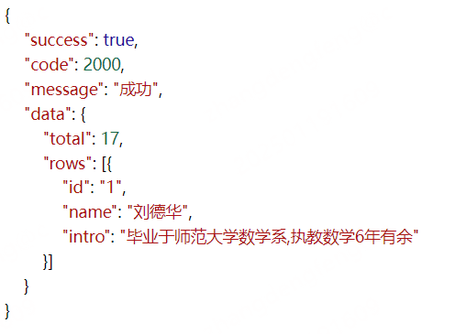
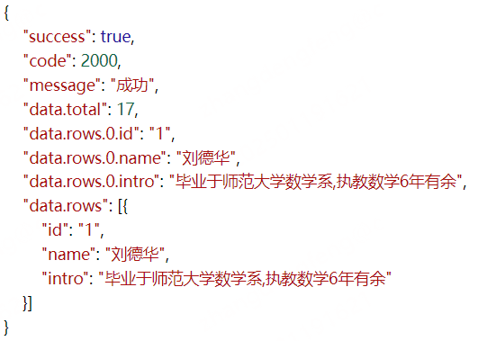
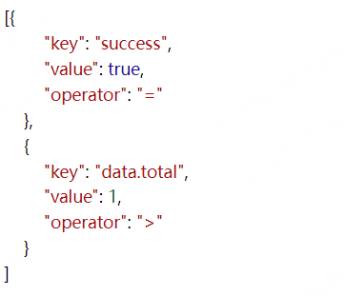
问题解决逻辑举例
配置目标
后期规划：
（1）实现配置文件为 (suceess = true and data.total > 1 ) or (suceess = false and data.total = 0 ) 类似sql表达式的接口测试结果比对逻辑
（2）以vue技术栈实现页面配置，更大幅度降低接口测试能力难度

Slide 6
4. 2024年度业务开展所需支持与配合
思维转型
A
1.完成toC到toB视角转换
2.实现从接受者到多角色协同者的角色蜕变
换位
思考
团队协作
B
1.沟通协调能力
2.项目风险评估管理能力
能力
提升
1.夯实产品质量
2.建设专项测试
3.提升人效
未来
规划
C
前景
展望

Slide 7
建设中
规划中
规划待建
产品健壮性
私有化部署部署操作系统兼容
私有化部署升级回滚兼容
通用SAAS产品质量保障
灵犀智能体
数字人
国际化版本中英文兼容
浏览器兼容
AI应用产品
智能外呼
星云
自动化和专项工具
自动化相关
人脸产品
认证中心
公有云人脸
AI应用产品自动化
低代码
小程序低代码
人脸产品自动化
专项工具
稳定性和高可用
性能测试工具
效果评测工具
故障注入
应急演练
造数工具
私有化验收工具
健康检查
故障转移
自动化接口测试提效工具

Slide 8

HTTP请求
Client
Server
Request
Response
RT
流式接口
Client
Server
Open Connection
Event 1: 我来自
FirstToken耗时
LastToken耗时
Event 2: 平台
推理间隔
Event 3: 科技
推理间隔
Event 4: 质量部
推理间隔
会话整体耗时
Close Connection

Slide 9
客户服务端
开放平台网关
主站服务certify
云上服务zhub
远程核验源
发起实名认证请求
调用开放平台SDK API
主站服务处理请求
OP转发到云上服务
请求远程核验接口
返回对比结果
留底/存入缓存
返回对比结果
返回对比结果
返回对比结果
返回对比结果

Slide 10
人脸SDK
客户APP
客户服务端
开放平台网关
OP网关
MGS
人脸服务端
1.开始认证
1.1获取certifyid
1.1获取certifyid
1.1获取certifyid
1.1获取certifyid
1.1获取certifyid
1.2 certifyid
1.2 certifyid
1.2 certifyid
1.2 certifyid
1.2 certifyid
1.3人脸服务客户端初始化(certifyid、metalnfo)
1.3.1初始化人脸认证流水
1.3.1初始化人脸认证流水
1.3.3初始化结果
1.3.3初始化结果
1.4客户端初始化结果(包含衡信道配置的clientConfg)
1.3.2判断是否开启侧信道
1.5:人验客户端核验(certifyid、活体图片、侧信道图片、侧信道meta参数)
1.5.1认证
1.5.1认证
1.6:客户端核验结果
1.5.3认证结果
1.5.3认证结果
1.5.2活体检测、侧信道检测
1.7 通知客户app完成认证
1.7.1 通知服务端认证完成
1.7.2 人脸核身结果查询
1.7.3查询认证结果
1.7.3查询认证结果
1.7.4认证结果数据
1.7.4认证结果数据
1.7.4认证结果数据
1.7.4认证结果数据
1.7.5后续业务逻辑

